Slide 1
DIMENSÕES BÁSICAS DE ANÁLISE DAS ORGANIZAÇÕES

Slide 2
Professoras
Estrutura
Ambiente
Dr.ª Thaís Zerbini
Dr.ª Marina Greghi Sticca
Estratégias
Universidade de São Paulo
Faculdade de Filosofia, Ciências e Letras de Ribeirão Preto
Departamento de Psicologia
Graduação - 6^{o.} período

Slide 3
OBJETIVOS
Conceituar as dimensões críticas para análise de uma estrutura organizacional.
Estrutura
Ambiente
Conceituar as dimensões críticas para análise dos ambientes organizacionais, avaliando as suas relações com as estruturas e as condutas organizacionais e as dinâmicas das organizações.
Estratégias
Analisar o conceito de estratégia organizacional e seu papel mediador nas relações entre estrutura, condutas e ambientes organizacionais.

Slide 4
Metodologia Adotada e Recursos de Apoio
Aula expositiva + Textos indicados + Estudo dirigido
Estrutura
Slides
Ambiente
Estratégias
Texto recomendado
Loiola, E.; Bastos, A. V. B.; Queiroz, N. e Silva, T. D. (2014). Dimensões Básicas de Análise das Organizações. Em: J. C. Zanelli; J. E. Borges-Andrade e A. V. B. Bastos (Eds.). Psicologia, organizações e trabalho no Brasil – 2ª. Edição (pp. 109-170). Porto Alegre: Artmed.
Esta Foto de Autor Desconhecido está licenciado em CC BY-SA

Slide 5
ESTRUTURA DA AULA
Estrutura Organizacional
Ambiente Organizacional
Estratégia e
Conduta Organizacional
1
2
3
Estrutura
Processo de Construção:
Mecanismo de Divisão
Mecanismo de Coordenação
Conceito:
4 dicotomias
Relação entre Organização e Ambiente:
2 modelos (Acionistas e Interessados)
Dimensões do Ambiente:
Dinamismo
Complexidade
Hostilidade
Relação entre Ambiente e Estrutura Organizacional
Conceitos e tipos
Abordagem
Estrutura- Conduta-
Desempenho
Institucionalista
Estratégias
Ambiente
Tipos de Estrutura:
Pré-burocrática
Burocrática (funcional, divisional, matricial)
Pós-burocráticas (rede e virtual)

Slide 6
Estrutura das Organizações
ESTRUTURA ORGANIZACIONAL
AMBIENTE ORGANIZACIONAL
ESTRATÉGIA E CONDUTA ORGANIZACIONAL
“Representa uma cadeia relativamente estável de ligação entre as pessoas e o trabalho que constituem a organização”.
Processo por meio do qual a autoridade é distribuída, as atividades são especificadas e um sistema de comunicação é delineado.
Funções:
Ajuda a diferenciar as partes de uma organização;
Mantém as partes interligadas criando e reforçando relações de interdependência, previsibilidade e de hierarquia.

Slide 7
Processo de Construção da Estrutura Organizacional
AMBIENTE ORGANIZACIONAL
ESTRATÉGIA E CONDUTA ORGANIZACIONAL
ESTRUTURA ORGANIZACIONAL
AMBIENTE ORGANIZACIONAL
Questão-Chave | Mecanismo Básico | Conceito
1. Em que nível as tarefas devem ser subdivididas em trabalho separados? | Divisão ou diferenciação | Especialização
2. Em que base ou critério os trabalhos serão agrupados? |  | Departamentalização
3. A quem os trabalhadores devem se reportar? | Coordenação ou Integração | Hierarquia
4. Que número de trabalhadores deve ficar sob a coordenação de um gestor? |  | Esfera de Controle
5. Onde está a autoridade para a tomada de decisão? |  | Centralização
6. Em que nível deve haver regras e regulamentos orientando a conduta de empregados e gestores? |  | Formalização
Fonte: Com base em Robbins, Judge e Sobral (2010)

Slide 8
Processo de Construção da Estrutura Organizacional
AMBIENTE ORGANIZACIONAL
ESTRATÉGIA E CONDUTA ORGANIZACIONAL
ESTRUTURA ORGANIZACIONAL
AMBIENTE ORGANIZACIONAL
Mecanismos de Divisão/ Diferenciação
Especialização: trabalho dividido em tarefas individualizadas.
Horizontal: o trabalho é dividido em trabalhos discretos, individualizados. Refere-se aos componentes das tarefas, às suas especificações.
Caracteriza-se em extensão ou amplitude (superespecialização ou flexibilidade para execução de múltiplas tarefas).
Ex: cardiologista – detêm o planejamento e o controle de suas atividades, apesar de desempenhar um trabalho especializado.
Conceito associado: departamentalização
departamentos funcionais – engenharia, contabilidade, marketing;
departamentos por produto – petroquímica... divisão de combustíveis, lubrificantes.

Slide 9
Processo de Construção da Estrutura Organizacional
ESTRUTURA ORGANIZACIONAL
AMBIENTE ORGANIZACIONAL
ESTRATÉGIA E CONDUTA ORGANIZACIONAL
Mecanismos de Divisão/ Diferenciação
Especialização: trabalho dividido em tarefas individualizadas.
Vertical: o trabalho é dividido em níveis hierárquicos; grau de controle sobre o trabalho; grau de separação entre planejamento e execução.
Quanto mais alto o grau de especialização vertical, mais camadas justapõem-se na hierarquia de autoridade e mais chance o operário tem de perder a visão do todo.
Departamentalização: agrupamento de trabalho para que as tarefas possam ser coordenadas.

Slide 10
Processo de Construção da Estrutura Organizacional
ESTRUTURA ORGANIZACIONAL
AMBIENTE ORGANIZACIONAL
ESTRATÉGIA E CONDUTA ORGANIZACIONAL
Mecanismos de Divisão/ Diferenciação
Novas estratégias das organizações – enriquecimento dos cargos (horizontal e vertical).
Enriquecimento horizontal – o trabalhador se envolve com uma ampla variedade de tarefas associadas com prestação de serviços, fabricação de produtos ou rotação de tarefas.
Enriquecimento vertical – o trabalhador fica responsável por um maior número de tarefas e ganha mais controle sobre elas.
RISCO: aumentar a carga do trabalhador sem haver uma elevação salarial proporcional e concomitante.
GRAU DE COMPLEXIDADE: contínuo que nos permite comparar distintas estruturas organizacionais. Ex: Petrobras e Escola Particular de ensino fundamental.

Slide 11
Processo de Construção da Estrutura Organizacional
ESTRUTURA ORGANIZACIONAL
AMBIENTE ORGANIZACIONAL
ESTRATÉGIA E CONDUTA ORGANIZACIONAL
Mecanismos de Coordenação
Processo de integrar objetivos e atividades de unidades de trabalho separadas visando realizar com eficácia os objetivos da organização ou da rede de organizações.
AJUSTE MÚTUO
Troca de informações de procedimentos entre colegas de trabalho.
SUPERVISÃO DIRETA
Uma pessoa emite ordens diretas para os membros do grupo de trabalho.
Planejamento e implementação de padrões e procedimentos que controlam o trabalho
PADRONIZAÇÃO

Slide 12
Processo de Construção da Estrutura Organizacional
ESTRUTURA ORGANIZACIONAL
AMBIENTE ORGANIZACIONAL
ESTRATÉGIA E CONDUTA ORGANIZACIONAL
Mecanismos de Coordenação
O mecanismo de coordenação primário escolhido deve ser aquele que vai ser utilizado para resolver a maioria dos problemas de coordenação.
Os outros mecanismos funcionam como complementares ao primário, quando este não é suficiente para assegurar a integração necessária.
Fatores que influenciam a escolha:
Número de pessoas a serem coordenadas;
Estabilidade relativa da situação na qual as tarefas serão executadas;
Grau de flexibilidade desejado;
Custos.

Slide 13
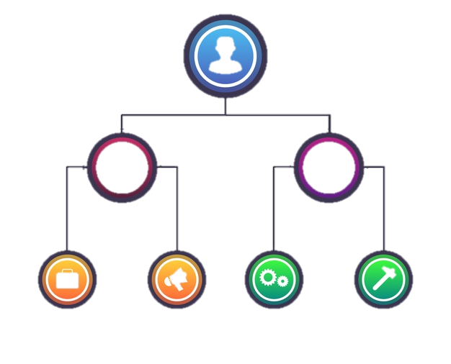
Estrutura Pré-burocrática/ Simples
ESTRUTURA ORGANIZACIONAL
AMBIENTE ORGANIZACIONAL
ESTRATÉGIA E CONDUTA ORGANIZACIONAL
Tipos de Estrutura - Pré-burocrática
Estrutura simples:
organizações pequenas e recentes;
maioria das organizações;
não são complexas, nem formalizadas;
são centralizadas e com tomada de decisão informal;
mais orgânicas que mecanicistas;
informação facilmente obtida e ações rápidas.

Slide 14
Dimensões para Analisar Diferentes Estruturas
ESTRUTURA ORGANIZACIONAL
AMBIENTE ORGANIZACIONAL
ESTRATÉGIA E CONDUTA ORGANIZACIONAL
Complexidade
grau de divisão ou diferenciação das atividades organizacionais.
Formalização
grau em que se aplicam ou existem regras e procedimentos.
Centralização
nível da organização onde estão ou são tomadas decisões.

Slide 15
Estrutura Burocrática
ESTRUTURA ORGANIZACIONAL
AMBIENTE ORGANIZACIONAL
ESTRATÉGIA E CONDUTA ORGANIZACIONAL
Tipos de Estrutura - Burocrática

Slide 16
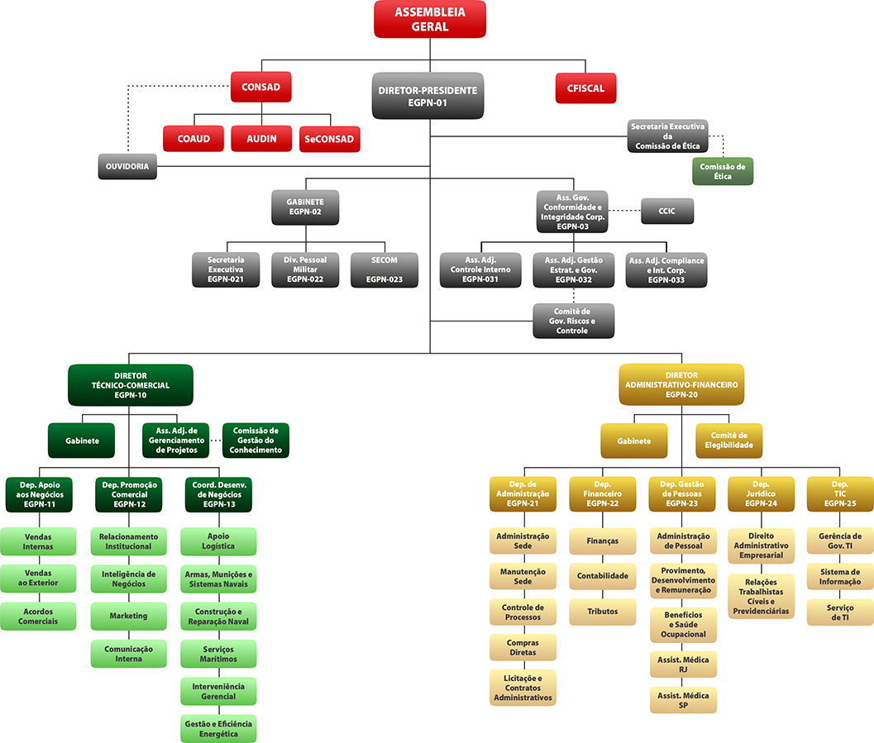
Estrutura Burocrática
ESTRUTURA ORGANIZACIONAL
AMBIENTE ORGANIZACIONAL
ESTRATÉGIA E CONDUTA ORGANIZACIONAL
Tipos de Estrutura - Burocrática

Slide 17
Estrutura Burocrática
ESTRUTURA ORGANIZACIONAL
AMBIENTE ORGANIZACIONAL
ESTRATÉGIA E CONDUTA ORGANIZACIONAL
Tipos de Estrutura- Burocrática
Largamente utilizada
Define unidades a partir de atividades especializadas
RH, Produção, Finanças, Contabilidade, Vendas
FUNCIONAL
Comum em grandes empresas.
Critério: produtos ou mercados.
Cada unidade desenvolve, produz e comercializa
DIVISIONAL
Combina a departamentalização funcional e por produto ou divisional.
Rompe a unidade de comando
Grupos flexíveis - equipes
MATRICIAL

Slide 18
Estrutura Pós-Burocrática
ESTRUTURA ORGANIZACIONAL
AMBIENTE ORGANIZACIONAL
ESTRATÉGIA E CONDUTA ORGANIZACIONAL
Tipos de Estrutura- Pós Burocrática - REDE
Pequena organização central que depende de outras empresas e fornecedores para realizar suas funções de fabricação, distribuição, marketing ou qualquer outra com base em um contrato.
Enfatiza ⇒ partilhar autoridade, responsabilidade e controle entre pessoas e unidades que devem cooperar e se comunicar frequentemente para atingir aos seus objetivos.
Existe onde há ⇒ competência superior, responsabilidade, fixação objetivos, comunicação, tecnologia de informação, atitudes de colaboração, cultura flexível e voltada para adaptação/mudança, indivíduos/equipes que não se vêem isolados.

Slide 19
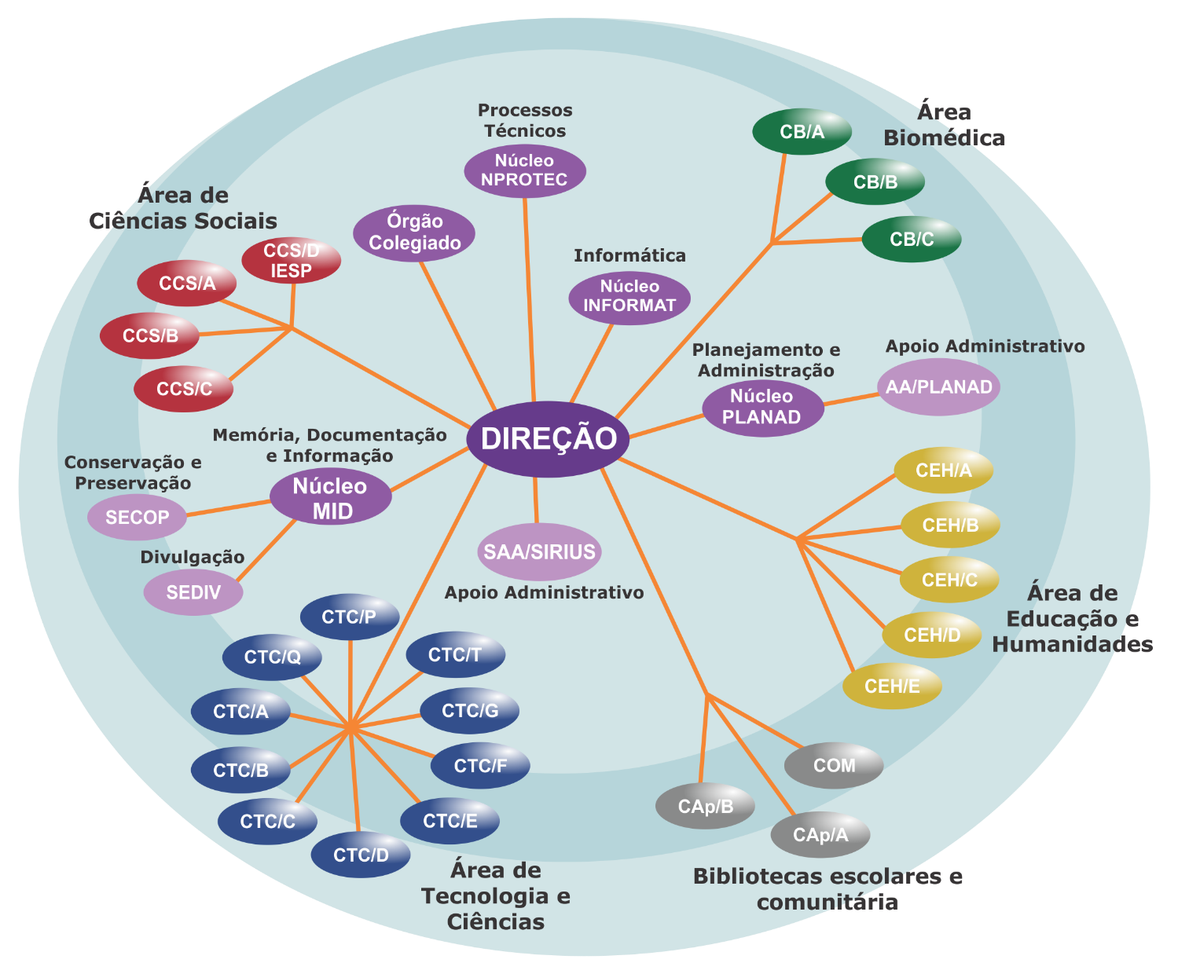
Estrutura Pós-Burocrática
ESTRUTURA ORGANIZACIONAL
AMBIENTE ORGANIZACIONAL
ESTRATÉGIA E CONDUTA ORGANIZACIONAL
Tipos de Estrutura- Pós Burocrática - REDE
Modelos Adhocráticos
Rede Sirius: UERJ

Slide 20
Estrutura Pós-Burocrática: As Organizações Virtuais
ESTRUTURA ORGANIZACIONAL
AMBIENTE ORGANIZACIONAL
ESTRATÉGIA E CONDUTA ORGANIZACIONAL
Tipos de Estrutura- Pós Burocrática - VIRTUAIS
Redes organizacionais podem ser presenciais ou virtuais.
Organização virtual - tecnologia de computação mantém conectada a rede de fornecedores e parceiros.
Tecnologias de informação e comunicação permitem, às unidades da rede, compartilhar custos, habilidades e acesso a mercados e ampliar flexibilidade e agilidade de resposta.
Organizações virtuais contrastam fortemente com as demais estruturas: eliminam cadeias de comando, substituem departamentos por equipes com poder decisório.

Slide 21
Ambiente Organizacional
ESTRUTURA ORGANIZACIONAL
AMBIENTE ORGANIZACIONAL
ESTRATÉGIA E CONDUTA ORGANIZACIONAL
Conceitos – 4 Dicotomias
Amplo, inclui todos os elementos do contexto social em que a organização se insere. Sociais, Tecnológicas, Políticas, Economia. | GERAL | ESPECÍFICO | Elementos do macro contexto social que afetam diretamente a organização. Clientes, Fornecedores, Sindicato.
São entidades, objetos e eventos fora da organização e dos quais existem indicadores objetivos. Nova ferramenta, nova legislação, novo plano econômico. | REAL | PERCEBIDO | Trata-se da interpretação ou significado atribuído aos objetos, entidades e eventos, por parte de membros da organização.
Fatores social, cultural, econômico, político, tecnológico que caracterizam o contexto maior em que se insere a organização. | MACRO | COMPETITIVO | Entidades concorrentes atuais e potenciais, fornecedores e clientes que funcionam como ameaças ou vantagens competitivas.
Espaço de competição econômica onde ocorrem as trocas de bens e serviços. Mercado, recursos. | TÉCNICO | INSTITUCIO- NAL | Espaço de construção e difusão de regras e procedimentos que condicionam a legitimidade da organização. Político, Legal.

Slide 22
Modelo dos Acionistas
ESTRUTURA ORGANIZACIONAL
AMBIENTE ORGANIZACIONAL
ESTRATÉGIA E CONDUTA ORGANIZACIONAL
Relação entre Organização e Ambiente
Propriedade privada dos acionistas
As relações com os grupos afetados devem se pautar pelas leis de mercado
Diretoria e Gerentes são executores dos interesses dos proprietários
ACIONISTAS
FORNECEDORES
ORGANIZAÇÃO HOSPITALAR PRIVADA
CLIENTES
FORÇA DE TRABAHO

Slide 23
Modelo dos “Interessados”
ESTRUTURA ORGANIZACIONAL
AMBIENTE ORGANIZACIONAL
ESTRATÉGIA E CONDUTA ORGANIZACIONAL
Relação entre Organização e Ambiente
Acionistas
Grupos da comunidade local
Grupos de interesse público portadores de uma doença
Indústria Farmacêutica
Clientes e suas famílias
Governo
M. da Saúde
Secretaria Saúde
ORGANIZAÇÃO HOSPITALAR
Órgãos de defesa do consumidor
Sindicatos
Conselhos
Fornecedores
Funcionários
Concorrentes
Imprensa

Slide 24
Dimensões
ESTRUTURA ORGANIZACIONAL
AMBIENTE ORGANIZACIONAL
ESTRATÉGIA E CONDUTA ORGANIZACIONAL
Dimensões do Ambiente
Dinamismo:
Grau de estabilidade ou instabilidade, traduzindo-se no ritmo de mudança que coloca novas exigências à organização. Imprevisibilidade das condições ambientais.
Complexidade:
Grau de concentração observado e quão homogêneas ou heterogêneas são as unidades que compõem o setor no qual a organização se insere.
Hostilidade:
Grau em que elementos ou características do ambiente são ameaçadores, geradores de conflito ou de supercompetição.

Slide 25
Dimensões
ESTRUTURA ORGANIZACIONAL
AMBIENTE ORGANIZACIONAL
ESTRATÉGIA E CONDUTA ORGANIZACIONAL
Dimensões do Ambiente
Simples
Estável
Quantidade de elementos relevantes
é pequeno
Mercearia de um bairro
Um posto de gasolina
Quando permanece o mesmo por
um certo período de tempo
Serviços Público – cartórios
Empresas venda árvores natal
Grande quantidade de elementos
relevantes
Grandes corporações (Petrobrás)
Indústria automobilística
Passam por mudanças abruptas
rápidas e inesperadas
Empresas de alta tecnologia
Indústria da moda
Complexo
NÍVEL DE INCERTEZA
(falta de informações para as decisões)
Instável

Slide 26
Dimensões- Níveis de Incerteza
ESTRUTURA ORGANIZACIONAL
AMBIENTE ORGANIZACIONAL
ESTRATÉGIA E CONDUTA ORGANIZACIONAL
Dimensões do Ambiente
Crescente complexidade
Existem poucos fatores ambientais Os fatores são similares Os fatores permanecem basicamente os mesmos. | Existem muitos fatores ambientais Os fatores não são similares Fatores permanecem basicamente os mesmos. | Existem poucos fatores ambientais Os fatores são similares Fatores estão continuamente mudando. | Existem muitos fatores ambientais Os fatores não são similares Fatores estão continuamente mudando
Postos de lavar carro Restaurante local | Órgão administração Universidade | Indústria automobilística | Computadores, Telecomunicações Indústria do petróleo Indústria aeroespacial
Crescente instabilidade
Maior
Incerteza

Slide 27
Relação Ambiente e Estrutura
ESTRUTURA ORGANIZACIONAL
AMBIENTE ORGANIZACIONAL
ESTRATÉGIA E CONDUTA ORGANIZACIONAL
Relação entre Ambiente e Estrutura Organizacional
Emery e Trist
Plácido aleatório | Plácido agregado | Perturbado reativo | Campo Turbulento
Relativamente estável sem uma grande interdependência entre as partes. Menos elementos externos. Mudança lenta. Previsibilidade. Pouca ameaça. | Estável mas com maior complexidade (interdependência entre elementos). Blocos agregados (cartéis, por ex.) constituem ameaça. | Bem mais complexo. Muitos concorrentes com poder de controle sobre o ambiente: típico de oligopólios (ramos dominados por poucas empresas). | Elevada complexidade cuja combinação de elementos gera mudança constante. Elevado grau de incerteza.
Estrutura mecânica – formalização e centralização.
Poucos departamentos.
Mecanismos indiretos de integração.
Estrutura mecânica – com alguma descentralização. Muitos departamentos.
Mecanismos indiretos e diretos de integração.
Estrutura orgânica, informal com centralização. Poucos departamentos. Mecanismos indiretos e diretos de integração.
Estrutura orgânica, informal e descentralização. Muitos departamentos.
Mecanismos diretos de integração.

Slide 28
Estratégia e Conduta Organizacional
ESTRUTURA ORGANIZACIONAL
AMBIENTE ORGANIZACIONAL
ESTRATÉGIA E CONDUTA ORGANIZACIONAL
Conceitos e Tipos
Conceito
Um padrão para decisões coerentes, unificadas, integradas.
determina e revela o propósito de uma organização;
fixa objetivos de longo prazo, programas de ação e prioridades de alocação de recursos;
seleciona os negócios em que a organização deve estar;
busca atingir uma vantagem sustentável de longo prazo, levando em conta ameaças e oportunidades do ambiente e forças e fraquezas da organização (Júlio e Neto,2002).

Slide 29
Tipos de Estratégias
ESTRUTURA ORGANIZACIONAL
AMBIENTE ORGANIZACIONAL
ESTRATÉGIA E CONDUTA ORGANIZACIONAL
Conceitos e Tipos
Organizações planejam o futuro e procuram modelos no passado, através de estratégias de:
posicionamento: lugar escolhido para determinados produtos em determinados mercados;
perspectiva: meio fundamental para executar as coisas;
armadilha: manobra específica destinada a abalar um concorrente. (Mintzberg e outros, 2000).

Slide 30
Tipos de Estratégias
ESTRUTURA ORGANIZACIONAL
AMBIENTE ORGANIZACIONAL
ESTRATÉGIA E CONDUTA ORGANIZACIONAL
Conceitos e Tipos
ESTRATÉGIAS
PLANEJADAS
PURAS
Capacidade de pensar
o futuro
Versões simplificadas
do futuro
ESTRATÉGIAS
EMERGENTES
PURAS
Capacidade de
aprender ao longo do
caminho
Respostas a situações
não previstas
...continuum...

Slide 31
Abordagem Estrutura-Conduta-Desempenho (ECD)
ESTRUTURA ORGANIZACIONAL
AMBIENTE ORGANIZACIONAL
ESTRATÉGIA E CONDUTA ORGANIZACIONAL
Abordagem Estrutura – Conduta – Desempenho (ECD)
Focaliza a estrutura organizacional como unidade de análise para explicar os diferentes desempenhos entre empresas. Atributos de qualquer indústria:
Indústria concentrada pequeno conjunto de empresas acordos de redução da produção elevação dos preços. Ex: Ambev; Indústria Automotiva.
Diferenciação de produtos monopólios clientes cativos.
Risco: concentração industrial e diferenciação de produtos parecem ser fontes temporárias de lucros acima do normal:
Podem ser prejudicados pelo crescimento da produção via novos entrantes ou pela ampliação da capacidade de produtores tradicionais (pode não existir se as Barreiras de entrada forem de peso). Quanto menor a barreira, menor o custo de entrada.

Slide 32
Abordagem ECD- Modelo das 5 forças Estruturais
ESTRUTURA ORGANIZACIONAL
AMBIENTE ORGANIZACIONAL
ESTRATÉGIA E CONDUTA ORGANIZACIONAL
AMEAÇA DE NOVOS ENTRANTES: A ameaça existe quando são baixos os custos de entrada e de saída de uma indústria e a tecnologia necessária para iniciar e manter o negócio está facilmente disponível. Quando a ameaça é alta, o desejo de buscar e manter a vantagem competitiva para dissuadir os novos entrantes geralmente é alta. Ex: pequenos restaurantes.
PODER DE NEGOCIAÇÃO: grandes compradores tendem a exercer forte influência sobre uma companhia. Essa influência pode ser minimizada se os compradores não dispuserem de outras opções de compra noutra
empresa.
Orientação para escolher e implantar estratégias competitivas
ENTRANTES POTENCIAIS
FORNECEDORES
RIVALIDADE ENTRE EMPRESAS EXISTENTES
COMPRADORES
PODER DE NEGOCIAÇÃO: Firmam alianças estratégicas com empresas, atuando como parte integrante. Utilizam telecomunicações, podendo ligar seus computadores e suas equipes de pessoal, possibilitando rápido tempo de resposta e capacidade de dispor das peças ou suprimentos quando necessárias para satisfazer às necessidades.
AMEAÇA DE PRODUTOS SUBSTITUTOS: Quanto mais os clientes forem capazes de obter produtos e serviços similares que satisfaçam suas necessidades, mais as empresas estarão tentando estabelecer uma vantagem competitiva.
PRODUTOS SUBSTITUTOS

Slide 33
Abordagem Institucionalista
ESTRUTURA ORGANIZACIONAL
AMBIENTE ORGANIZACIONAL
ESTRATÉGIA E CONDUTA ORGANIZACIONAL
Abordagens
Diferente da abordagem ECD, a institucionalista ressalta a importância do ambiente sociocultural.
Tal ambiente é composto de normas e valores dos interessados (clientes, investidores, associações, conselhos de diretores, governo, organizações colaboradoras.
O ambiente institucional reflete o que a sociedade mais ampla encara como métodos corretos de organizar e proceder.
Amplia o conceito de ambiente não se concentrando apenas em influências próximas e presentes.

Slide 34
Abordagem Institucionalista
ESTRUTURA ORGANIZACIONAL
AMBIENTE ORGANIZACIONAL
ESTRATÉGIA E CONDUTA ORGANIZACIONAL
Tipos de Estratégias (Oliver, 1991)
Cinco tipos gerais de respostas
organizacionais
Ação
Passiva
Resistência
Ativa
Consentimento
Compromisso
Esquivamento
Oposição
Manipulação
HÁBITO
IMITAÇÃO
COMPLACÊNCIA
BALANÇO
PACIFICAÇÃO
BARGANHA
DISSIMULAÇÃO
DISTANCIAMEN-TO
ESCAPE
REJEIÇÃO
DESAFIO
ATAQUE
COOPTAÇÃO
INFLUÊNCIA
CONTROLE

Slide 35
Concluindo...
Desafio para elaborar estratégia é que tudo muda:
ambientes desestabilizam-se, nichos desaparecem, oportunidades banalizam-se, recursos esgotam-se ou tornam-se obsoletos, ameaças ampliam-se e renovam-se.
Estratégias bem sucedidas são resultado de um processo pessoal e coletivo; psicológico e técnico.
combinar aspectos de diferentes escolas de pensamento: os intelectuais e sociais, as exigências do ambiente, a energia dos líderes, os dados de conhecimento do ambiente, as estruturas de poder, os processos e as estruturas de aprendizagem.
Caminhos da mudança e da implementação das estratégias são muito diversificados.

Slide 36
Outra vez, os objetivos desta unidade...
Conceituar as dimensões críticas para análise de uma estrutura organizacional.
Conceituar as dimensões críticas para análise dos ambientes organizacionais, avaliando as suas relações com as estruturas e as condutas organizacionais e as dinâmicas das organizações.
Estrutura
Ambiente
Estratégias
Analisar o conceito de estratégia organizacional e seu papel mediador nas relações entre estrutura, condutas e ambientes organizacionais.

Slide 37
Supervisão Direta
ESTRUTURA ORGANIZACIONAL
AMBIENTE ORGANIZACIONAL
ESTRATÉGIA E CONDUTA ORGANIZACIONAL
Processos de Construção - Mecanismos de Coordenação
Hierarquia: Define a quem cada indivíduo se reporta ou as relações de supervisão existentes. | Trabalhador: quem deve ser procurado em caso de problema. Gestor: pessoas pelas quais é responsável em termos do trabalho a executar.
Centralização: Localização da autoridade para a tomada de decisão. Contínuo centralização-descentralização. | Alta: poder decisório está concentrado na cúpula. Descentralização: autoridade se encontra diluída entre os níveis.
Amplitude de controle: Número de subordinados que um gerente pode coordenar de forma eficaz e eficiente. | Maior: diminui o custo, pois implica menores níveis hierárquicos. Risco: perder contato direto e queda de desempenho. Menor: amplia o controle próximo, mas adiciona níveis gerenciais. Risco: decisões mais lentas.

Slide 38
Supervisão Direta
ESTRUTURA ORGANIZACIONAL
AMBIENTE ORGANIZACIONAL
ESTRATÉGIA E CONDUTA ORGANIZACIONAL
Processos de Construção - Mecanismos de Coordenação
A descentralização é cada vez mais comum nas organizações modernas.
A autoridade e a tomada de decisões são distribuídas para níveis mais baixos da escala hierárquica.
Algumas decisões exigem um volume considerável de informações;
Necessidade de flexibilidade;
Útil no trato de problemas motivacionais.

Slide 39
timeline
Estrutura Organizacional
Ambiente
Organizacional
Estratégia e Conduta Organizacional

Slide 40
DIMENSÕES BÁSICAS DE ANÁLISE DAS ORGANIZAÇÕES

